Slide 1

BỘ GIÁO DỤC VÀ ĐÀO TẠO
TRƯỜNG ĐẠI HỌC SƯ PHẠM KỸ THUẬT THÀNH PHỐ HỒ CHÍ MINH
KHOA CÔNG NGHỆ THÔNG TIN
GROCERY STORE
GVHD: ThS. Cô Trương Thị Ngọc Phượng
Sinh Viên:
Tạ Thị Mai Hương - 18110298

Slide 2
NỘI DUNG
01
Tổng quan phần mềm
02
USECASE VÀ SCENARIOS
03
CLASS DIAGRAM VÀ KIẾN TRÚC
04
DEMO

Slide 3
TỔNG QUAN PHẦN MỀM
Mục tiêu
Phạm vi
Mô tả
Chức năng

Slide 4
CHI TIẾT
MỤC TIÊU
MÔ TẢ
Đáp ứng nhu cầu của người dùng
Tạo môi trường mua bán tiện lợi
Mở rộng thi trường
Người dùng
Sản phẩm
Nhóm sản phẩm
Đơn hàng
Quan hệ đặt hàng
PHẠM VI
CHỨC NĂNG
Xem và cập nhật thông tin sản phẩm
Xem thông tin cá nhân
Đổi mật khẩu
Đăng ký tài khoản
Xem đơn hàng
Nghiên cứu trong phạm vi kinh doanh một cửa hàng tiện lợi tư nhân.

Slide 5
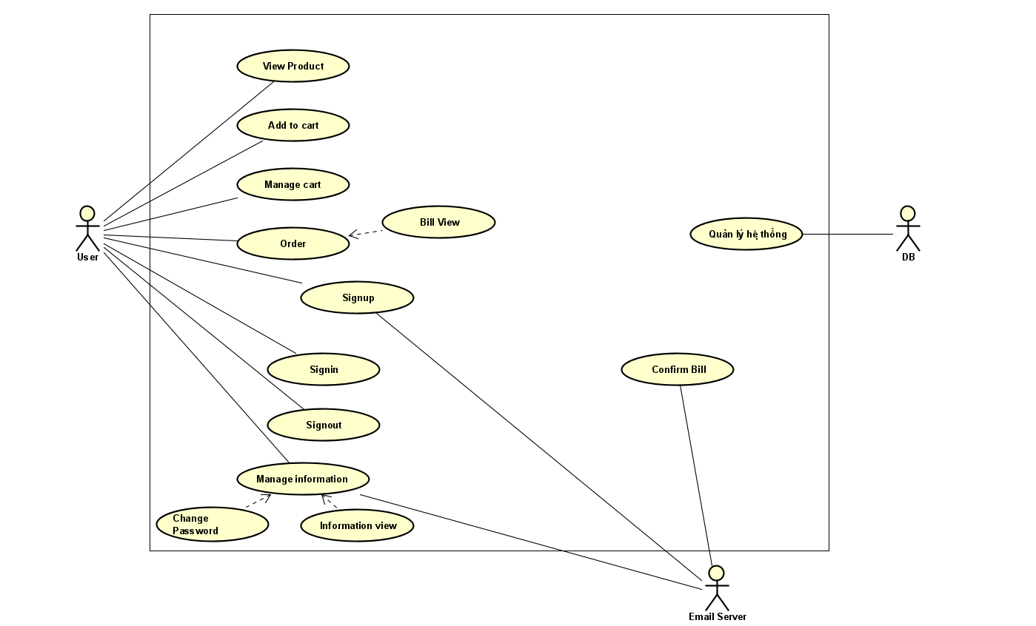
USECASE
Và các scenarios

Slide 6
USECASE
1
Usecase Đăng nhập
2
Usecase Đặt lại mật khẩu
3
Usecase Đăng xuất
4
Usecase Chỉnh sửa mật khẩu
5
Usecase Tìm kiếm sản phẩm
6
Usecase Đặt hàng
7
Usecase Đăng ký
8
Usecase Xem đơn hàng

Slide 7
DATABASE

Slide 8
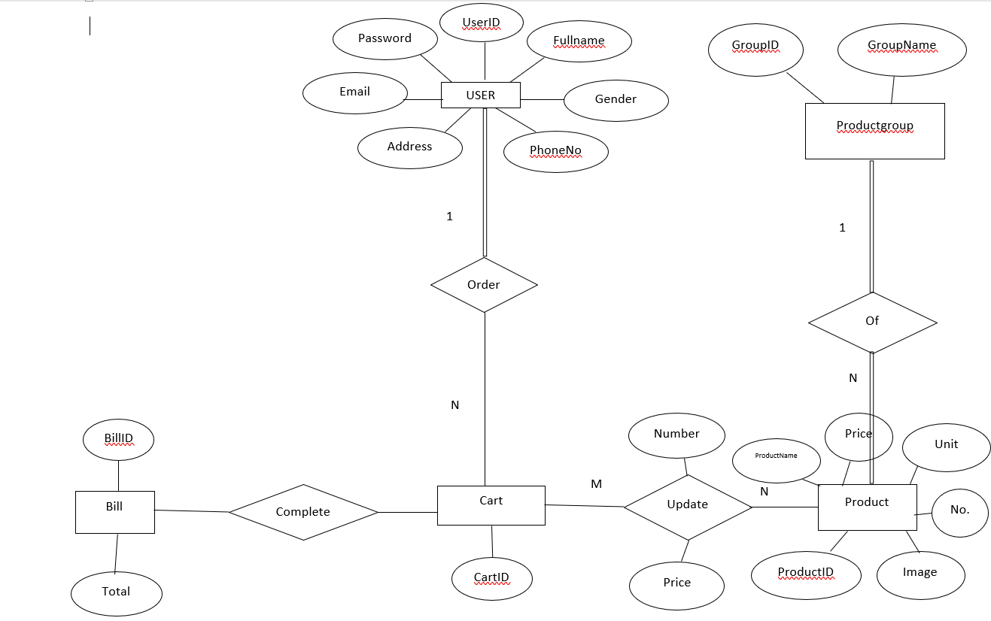
MÔ HÌNH ERD

Slide 9
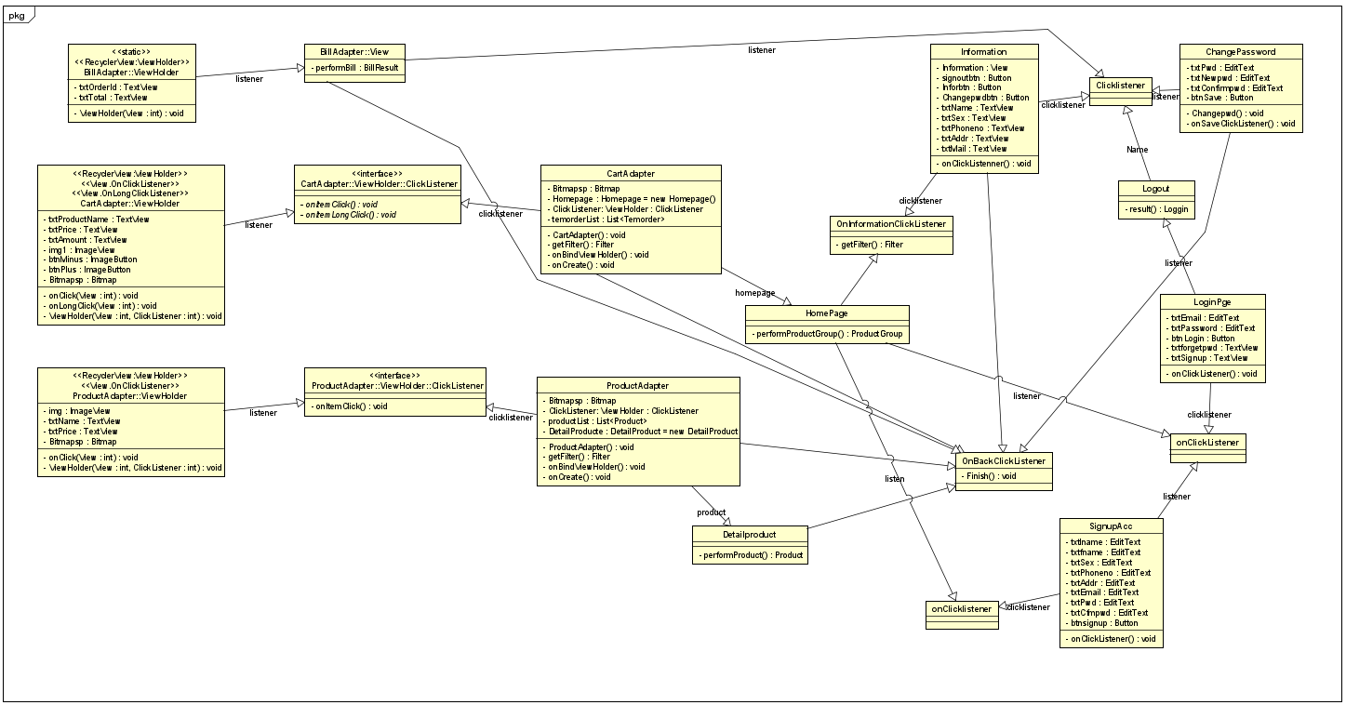
CLASS DIAGRAM

Slide 10
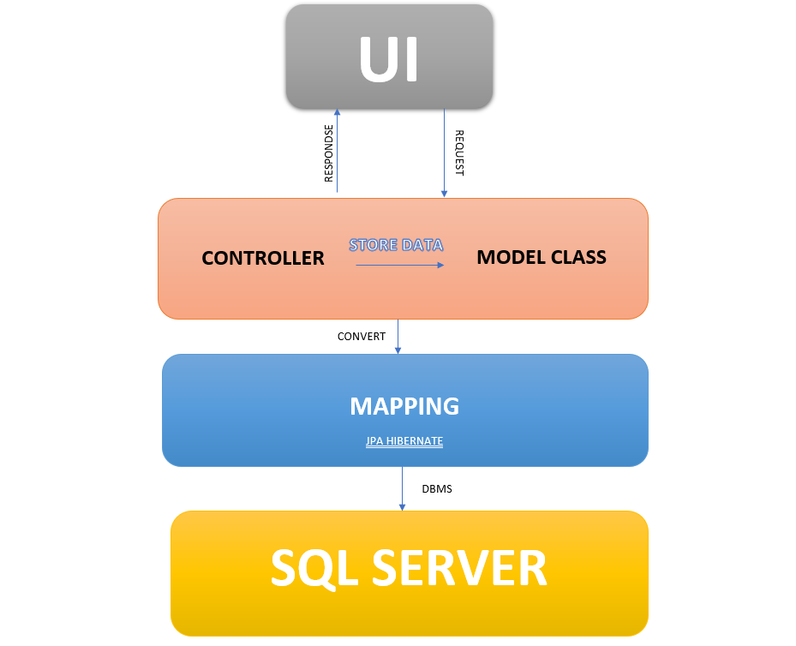
KIẾN TRÚC HỆ THỐNG

Slide 11
DEMO
Đăng ký/ Quên mật khẩu
Thông tin sản phẩm
Trang chủ
Đăng nhập
Thông tin người dùng
Đặt hàng

Slide 12
THANK YOU
Chân thành cảm ơn cô và các bạn đã lắng nghe

